Slide 1


SQL Server 2008 R2
Clase 3
MANIPULACIÓN DE DATOS o Datos Numéricos: Operadores Aritméticos o Conversión de datos
FILTRANDO DATOS A TRAVES DE CONDICIONES DE BÚSQUEDA o Cláusula WHERE o Cláusula BETWEEN o Cláusula IN o Cláusula LIKE o Valores NULL o Operadores Lógicos AND y OR o Cláusula DISTINCT o Cláusula ORDER
RELACIONANDO Y/O RECUPERARANDO INFORMACIÓN RELACIONANDO DOS O MAS TABLAS o JOINS o INNER JOINS o OUTER JOINS o LEFT OUTER JOINS o RIGHT OUTER JOINS o FULL JOINS o CROSS JOINS o JOINS con más de dos tablas o SELF JOINS

Slide 2
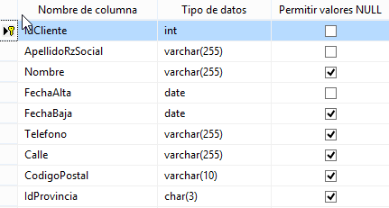
SQL Server 2008 R2
Clase 3… antes un repaso
SELECT es el comando utilizado para recuprar datos de una o más {tablas y/o vistas}
Tabla Clientes
La estructura básica de un SELECT tiene los siguientes elementos:
SELECT [* | enumeración de columnas separadas por coma]
FROM nombreDeTabla
SELECT *
FROM Clientes /* recupera todos los datos de la tabla con su nombre de columna original*/
SELECT ApellidoRzSocial AS 'Apellido o Razon Social',
IdCliente AS [Numero de Cliente],
FechaBaja 'Fecha de Baja',
' Valor fijo‘ Literal
FROM Clientes
Puedo crear alias con la palabra reservada AS (no es obligatorio)
Si uso alias con palabras que contienen espacios debo usar [] o ‘ ‘
Importante:
Siempre se debe buscar de usar una indentación clara
Para favorecer la lectura de la consulta

Slide 3
SQL Server 2008 R2
Datos numéricos exactos:
Numeric De- 10^38 +1 a 10^38 – 1 Numeric (precision,escala) NUMERIC(5,2) → 5 digitos como maximo de los cuales 2 reservo para decimal | Int De -2^31 a 2^31-1 Entero simple con signo
Bit [1|0 true |false] | Bigint De -2^63 a 2^63-1
Decimal idem Numeric | Smallint De -2^15 a 2^15-1
Money y Smallmoney tienen una precisión de una diezmilésima de las unidades monetarias que representan. Por ejemplo, 2.15 puede especificar 2 dólares y 15 centavos.
Tinyint De 0 a 255 entero sin signo
Datos numéricos inexactos:
Float y Real: Se utilizan con datos numéricos de coma flotante. No se pueden representar todos los valores del rango con exactitud. Ej float(53) donde 53 es la mantisa del numero en notación científica.

Slide 4






SQL Server 2008 R2
Operadores Aritméticos:
+ operador suma - operador resta * operador multiplicación / operador división % operador resto
SqlServer lleva las operaciones al tipo de datos
de mayor precision de los operandos

Slide 5


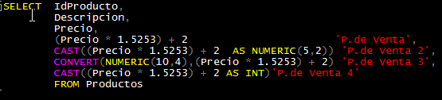



SQL Server 2008 R2
Conversión de datos: Sql permite realizar gran variedad de conversiones de datos, desde correcciones de precisión hasta convertir datos numéricos y fechas en String, etc. Los comandos utilizados a tal efecto son: CAST y CONVERT, en menor medida tambien STR
CAST: CAST(ExpresionAConvertir AS TipoDeDatoDeseado[longitud])
CONVERT: CONVERT(TipoDeDatoDeseado[longitud], Expresiona Convertir [, estilo]) ****El estilo se usa mayormente para fechas,

Slide 6
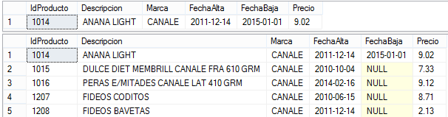
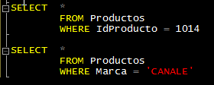

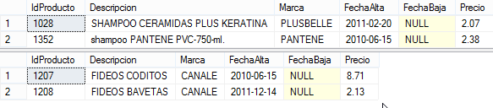
SQL Server 2008 R2
Clausula WHERE es la aliada y complemento de toda instrucción donde se necesite incorporar filtros “condiciones” a las consultas o manipulacion de datos.
Sintaxis: WHERE <condicion de búsqueda>
Condición simple:
B. Buscar las filas que contienen un valor como una parte de una cadena

Slide 7





SQL Server 2008 R2
c) Buscar filas utilizando un operador de comparación
d). Buscar las filas que tienen un valor comprendido entre dos valores
e) Buscar las filas que están en una lista de valores

Slide 8



SQL Server 2008 R2
OPERADORES LOGICOS OR → INCLUYENTE
AND→ EXCLUYENTE
f) Buscar las filas que cumplen alguna de dos condiciones
g) Buscar las filas que deben cumplir varias condiciones

Slide 9
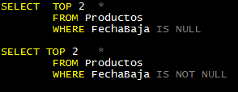
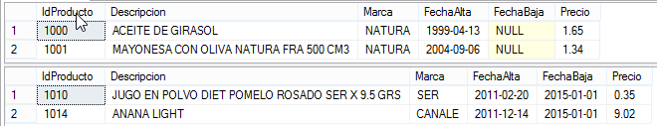
SQL Server 2008 R2
Casos especiales: BUSQUEDA DE VALORES NULL.
El valor NULL significa la no existencia de dato. No se debe confundir con vacío que es un dato de tipo char.
NULL puede estar en todos los tipos de datos numéricos, fechas, cadenas de texto, por citar algunos. Por esta razón tiene un operador propio para hacer las comparaciones: IS NULL para saber si un valor es nulo o IS NOT NULL para saber que no lo es.

Slide 10




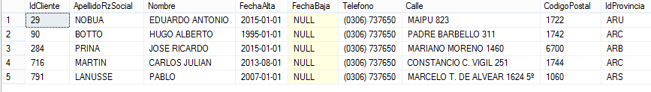

SQL Server 2008 R2
Casos especiales: FILTROS DISTINCT / TOP
EL filtro DISTINCT se usa para evitar informar repeticiones de registros duplicados al momento de obtener los datos consultados (filtro pos consulta).
Para evitar el problema anterior puedo usar DISTINCT, este modificador de la consulta siempre tiene que anteceder a la primer columna del SELECT.
Otra herramienta que tenemos el TOP que nos sirve para indicarle al motor de la base de datos que cantidad de registros devolvernos.

Slide 11
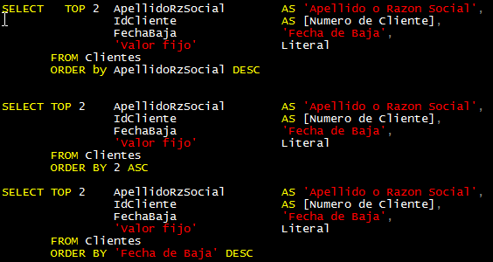
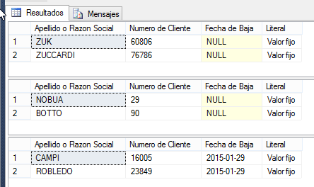
SQL Server 2008 R2
Definiendo Ordenamiento, claúsula ORDER BY
Tiene como objetivo ordenar el conjunto de resultados de una consulta por la lista de columnas especificada y, opcionalmente, limitar las filas devueltas a un intervalo especificado. El orden en que se devuelven las filas en un conjunto de resultados no se puede garantizar, a menos que se especifique una cláusula ORDER BY.
Como vemos se puede ordenar especificando:
Nombre de columna,
Número de columna en SELECT
Por nombre del Alias
Combinación de las tres anteriores

Slide 12
SQL Server 2008 R2
JOINS….. UNIENDO TABLAS Y CONSULTAS
Las combinaciones permiten recuperar datos de dos o más tablas según las relaciones lógicas entre ellas.
Las combinaciones indican cómo debe usar Microsoft SQL Server los datos de una tabla para seleccionar las filas de otra tabla.
Una condición de combinación define la forma en la que dos tablas se relacionan en una consulta al Especificar la columna de cada tabla que debe usarse para la combinación.
Una condición de combinación típica especifica una clave externa de una tabla y su clave asociada en otra tabla.
OTRA VISION QUE PUEDE AYUDAR A PENSAR EN COMO UNIR LAS TABLAS ES PENSARLOS COMO INTERSECCIONES, UNIONES Y COMPLEMENTOS DE CONJUNTOS….

Slide 13
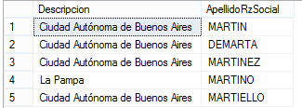
SQL Server 2008 R2
INNER JOIN → LA INTERSECCION
Es el tipo de combinación mas usada. Sólo devuelve las filas en las que haya un valor igual en la/s columna/s de la combinación. COINCIDENCIA TOTAL ENTRE TODAS LAS COLUMNAS DE COMBINACION.
Para resolver las combinaciones en general es necesario incorporar alias de tablas para saber determinar a que tabla pertenece cada columna. En este ejemplo usamos alias c para la tabla Clientes y pr para la tabla Provincias.
SELECT pr.Descripcion,
c.ApellidoRzSocial
FROM Clientes c
INNER JOIN Provincias pr
ON c.IdProvincia = pr.IdProvincia
WHERE c.ApellidoRzSocial LIKE '%MART%'
Alias de tabla
Columnas de combinación (siempre conviene
Igualarlas según el orden de aparición de las tablas
Desde el FROM hasta el ultimo JOIN)

Slide 14
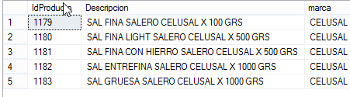

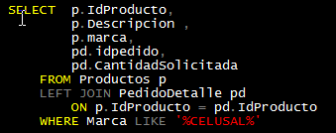
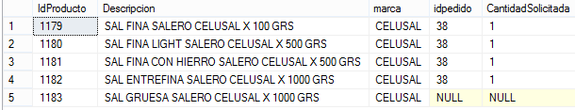
SQL Server 2008 R2
LEFT JOIN → CONSERVA LA TABLA PRECEDENTE (A IZQUIERDA)
Este tipo de combinación se usa cuando se necesita unir una tabla con otra que probablemente no tiene todos los datos que se pretenden combinar, posibilitando mantener los datos de las tablas o combinaciones que anteceden a su uso (Izquierda).
La última fila, en las últimas dos columnas contienes valores nulos debido a que no existen pedidos para el producto 1183

Slide 15
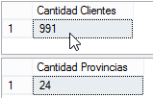

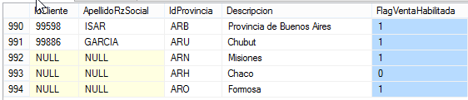

SQL Server 2008 R2
RIGHT JOIN → CONSERVA LA TABLA SIGUIENTE (A DERECHA)
Este tipo de combinación se usa cuando se necesita unir una tabla con otra que probablemente no tiene mas datos que se los que se pueden combinar, posibilitando mantener los datos de las tablas o combinaciones que preceden (Derecha).
Vamos a combinar los clientes con las provincias utilzando como relación la columna idProvincia, el resultado deberá
Contener por el tipo de consulta RIGHT JOIN todos los resultados de la tabla derecha, en este caso Provincias.
En otras palabras es como decir traeme todas las provincias y los clientes que están en ellas, incluyendo aquellas provincias
que no tienen clientes.

Slide 16

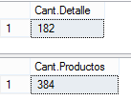

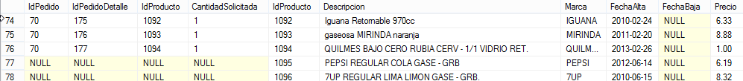
SQL Server 2008 R2
FULL JOIN → CONSERVA TODOS LOS DATOS DE AMBAS = (UNION DE CONJUNTOS)
Este tipo de combinación se usa cuando se necesita unir TODOS los registros o filas de ambas tablas de la combinación, completando con valores NULL de una tabla o de la otra en los casos que no hay coincidencia.
Vamos a combinar los detalles de los pedidos con todos nestros productos. El resultado es la unión de ambas tablas.
El resultado de esta combinacion nunca el será mayor que la suma de sus registros.
Como vemos en la fila 77 y 78 se devolvieron productos que no están
en ningún pedido.

Slide 17
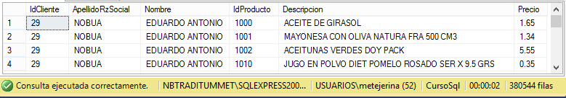

SQL Server 2008 R2
CROSS JOIN → TODOS CONTRA TODOS…Producto cartesiano de dos tablas.
Este tipo de combinación se usa cuando se necesita unir TODOS los registros o filas de una table contra TODOS los registro de la otra tablas. La cantidad o CARDINALIDAD del resultado se obtiene de multiplicar los registros de la primer tabla por los registros de la segunda.
Como observamos en la consulta anterior, se devolvieron 380544 filas, lo que implica que se hizo el producto cartesiano
de 991 clientes y 384 productos

Slide 18
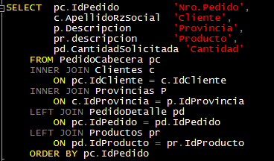
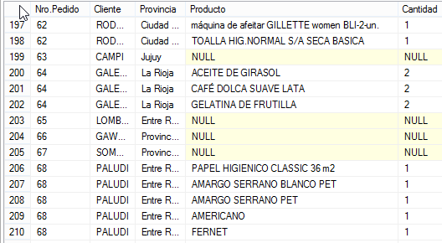
SQL Server 2008 R2
JOIN’s → Por lo general cuando necesitamos obtener Información es altamente probable que tengamos que consultar mas de una tabla. En esos casos necesitaremos conocer el MODELO (como están relacionadas las tablas entre sí)
En el siguiente supuesto queremos traer todos los pedidos cargados, tenemos que tener en cuenta que no todos tienen un detalle asociado. Se pide el número de pedido, el apellido del cliente que lo solicitó, la descripción de la provincial del cliente y en caso que haya detalle la descripción y cantidad de producto solicitada,

Slide 19
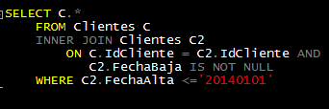
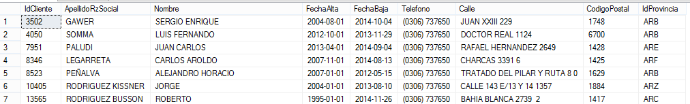
SQL Server 2008 R2
SELF JOIN → No es una nueva clase de join sino una técnica para combinar una tabla consigo misma. El ejemplo que se muestra a continuacion es solo a efectos pedagogicos ya que el mismo resultado podria obtenerse de otra manera mas eficiente.(se usa el los diferentes join que se requieran INNER / LEFT / RIGHT / FULL / CROSS)

Slide 20
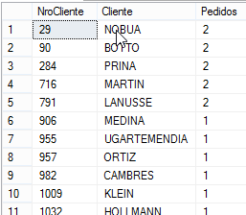
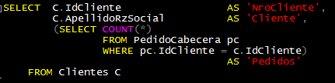
SQL Server 2008 R2
CLASE 4
SUB CONSULTAS→ Se trata de una consulta que se escribe dentro de otra.
La sintáxis de una consulta es idéntica a las consultas “NORMALES”, excepto que las subconsultas por estar dentro de otras siempre van entre paréntesis.
PRIMER CASO SUB CONSULTA ANIDADA
Este tipo de consulta se hace por cada registro que devuelve
la consulta principal “NORMAL”

Slide 21
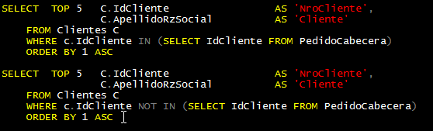
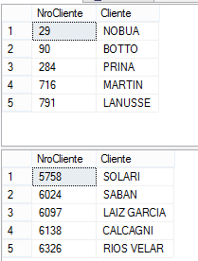
SQL Server 2008 R2
SEGUNDO CASO SUB CONSULTA FILTRADA por IN o NOT IN
La primer consulta devuelve los primeros 5 clientes que hicieron un pedido
La segunda consulta devuelve los primeros 5 clientes que no realizaron un pedido

Slide 22
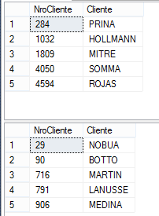
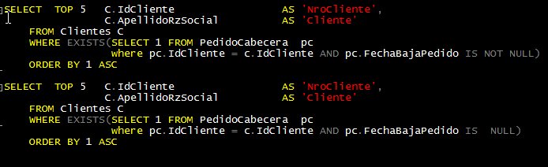
SQL Server 2008 R2
TERCER CASO SUB CONSULTA PARA COMPROBACION DE EXISTENCIA – EXISTS | NOT EXISTS
La primer consulta devuelve los primeros 5 clientes que EXISTEN en la tabla
De pedidos y cuya fecha de baja es diferente a NULL
La segunda consulta devuelve los primeros 5 clientes que EXISTEN en la tabla
De pedidos y cuya fecha de baja es NULL

Slide 23
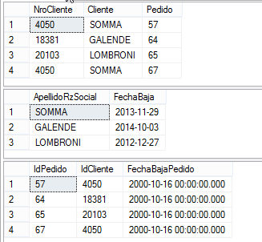
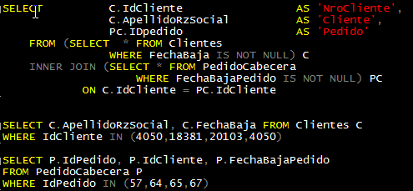
SQL Server 2008 R2
CUARTO CASO – SUB CONSULTAS CORRELACIONADAS
La primer consulta busca los clientes que están dados de baja, una vez que los obtiene pasa a buscar los pedidos de esos clientes que tambien están dados de baja.
Las otras dos consultas son la comprobación de la primera

Slide 24
SQL Server 2008 R2
UNION / UNION ALL / INTERSECT / EXCEPT
UNION
Especifica que se deben combinar varios conjuntos de resultados para ser devueltos como un solo conjunto de resultados.
UNION ALL
Agrega todas las filas a los resultados. Incluye las filas duplicadas. Si no se especifica, las filas duplicadas se quitan.
EXCEPT devuelve filas distintas de la consulta de entrada izquierda que no son de salida en la consulta de entrada derecha.(Excluye los resultaos de la consulta anterior)
INTERSECT devuelve filas distintas que son de salida en las consultas de entrada izquierda y derecha. (coincidentes)
Las reglas básicas para combinar los conjuntos de resultados de dos consultas que utilizan EXCEPT o INTERSECT son las siguientes:
El número y el orden de las columnas debe ser el mismo en todas las consultas.
Los tipos de datos deben ser compatibles.

